Slide 1

Descriptive Analysis
2020/12/09

Slide 2
大綱
粗死亡率
年齡別死亡率
年齡標準化死亡率
直接標準化
間接標準化(SMR)
當代曲線
世代曲線
癌症統計數據查詢

Slide 3
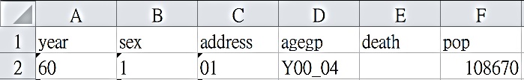
示範資料說明
變項英文名稱 | 說明
Year | 資料年度；民國60-89年
Sex | 1：男性；2：女性
Address | 診斷為癌症時的戶籍地代碼(縣市)
Agegp | 5歲年齡分組
Death | 死亡人數
Pop | 年中人口數
註：診斷為癌症時的戶籍地代碼，可查詢「癌症登記檔長表 LF(100 年版)」譯碼簿之戶籍地代碼(RESID)對照表。
https://dep.mohw.gov.tw/DOS/lp-3147-113.html
民國60年，台北市， 0到4歲男性的人口數為108670,某癌症的死亡人數為0

Slide 4
死亡變項處理
死亡人數空白(0人)補零
Proc means計算時會去掉missing (“.”及空白)
data b;
set a;
if death=. then death=0;
run;

Slide 5
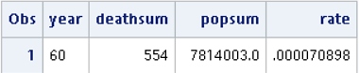
粗死亡率
粗死亡率=死亡人數/總人口數
proc sort data=b; /*by指令須先排序*/
by year;
run;
proc means data=b noprint; /*noprint: 不顯示分析結果*/
var death pop;/*var: 擬計算的連續變項*/
by year; /*by: 依該變項分別計算*/
/*output: 輸出計算結果至指定資料檔；out=輸出檔名(crude)*/
output out=crude
/*sum: 輸出加總數值，並分別命名為當年度總死亡人數(deathsum)，
及當年度總人口數(popsum)*/
sum=deathsum popsum;
run;
data cruderate;
set crude;
rate=deathsum/popsum; /*粗死亡率=當年度總死亡人數/當年度總人口數*/
run;
/*檢視粗死亡率*/
proc print data=cruderate;
var year deathsum popsum rate;
run;

Slide 6
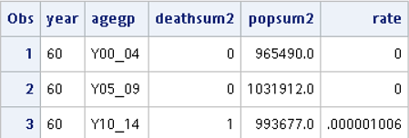
年齡別死亡率
特定死亡率=該年齡層死亡人數/該年齡層總人數
proc sort data=b;
by year agegp; /*先依年排序，並在每年依年齡組排序*/
run;
/*加總每年各年齡組之死亡人數及總人口數*/
proc means data=b noprint;
var death pop;
by year agegp;
output out=age_specific sum=deathsum2 popsum2;
run;
data age_specific_rate;
set age_specific;
/*年齡別死亡率=當年度該年齡層總死亡人數/當年度該年齡層總人口數*/
rate=deathsum2/popsum2;
run;

Slide 7
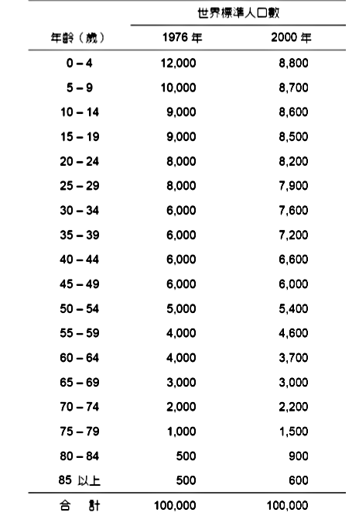
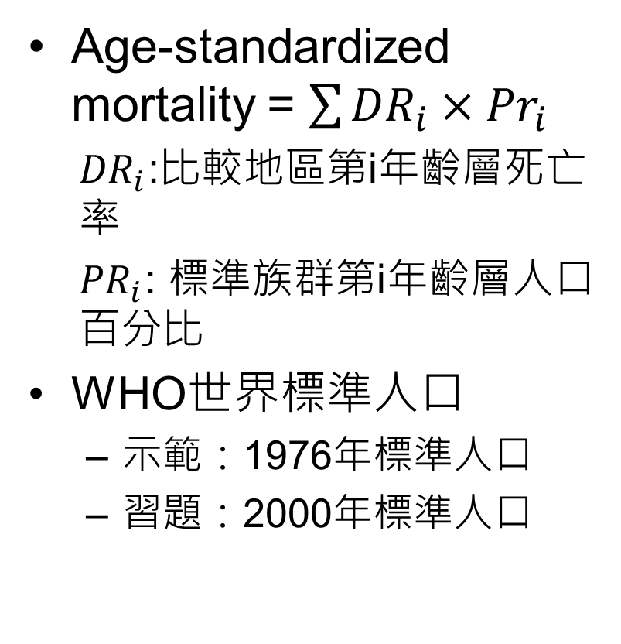
年齡標準化死亡率 – 直接標準化
Age-standardized mortality = $\sum{{DR}_{i}×{Pr}_{i}}$
${DR}_{i}$:比較地區第i年齡層死亡率
${PR}_{i}$: 標準族群第i年齡層人口百分比
WHO世界標準人口
示範：1976年標準人口
習題：2000年標準人口

Slide 8
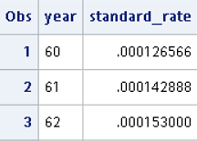
年齡標準化死亡率計算 – 直接標準化(1976標準人口)
proc sort data=standard; /*依年代排序*/
by year;
run;
/*加總每年年齡標準化死亡率*/
proc means data=standard noprint;
/*srate=年齡別死亡率X1976年標準人口該年齡層人口百分比*/
var srate;
by year;
output out=standardrate sum=standard_rate;
run;
/*檢視當代年齡標準化死亡率*/
proc print data=standardrate;
var year standard_rate;
run;

Slide 9
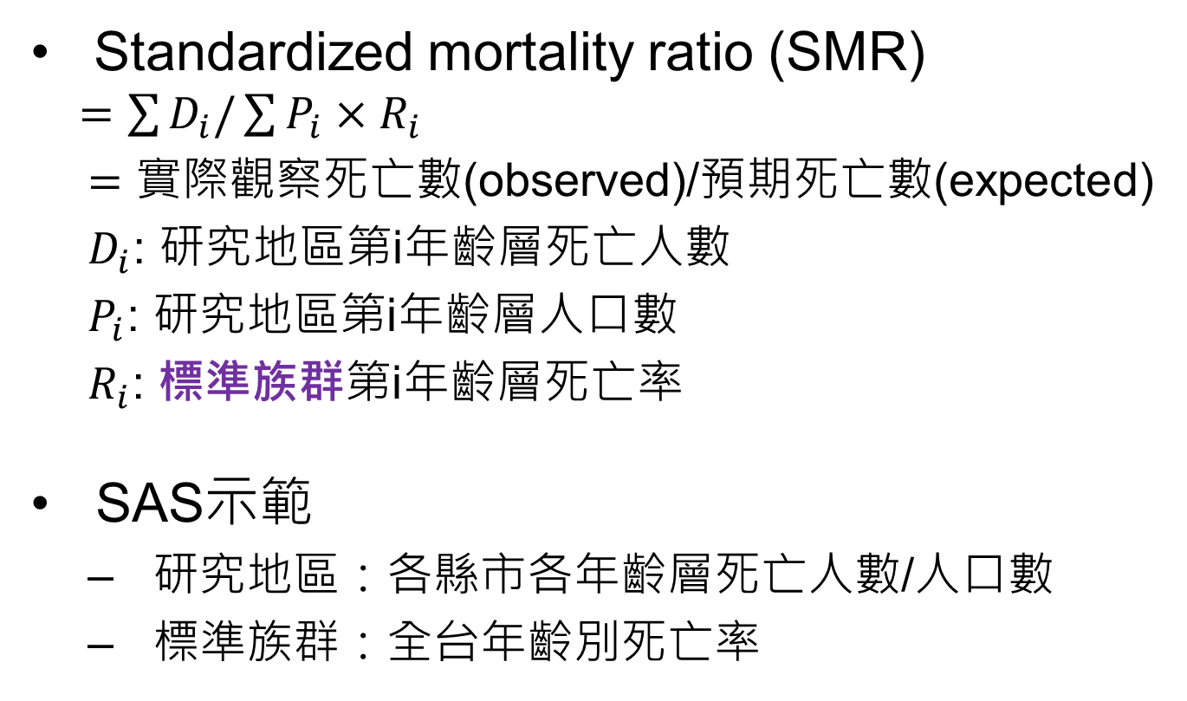
各縣市年齡標準化死亡率 –間接標準化
Standardized mortality ratio (SMR) $=\sum{D_{i}/\sum{P_{i}×R_{i}}}$
$=$ 實際觀察死亡數(observed)/預期死亡數(expected)
$D_{i}$: 研究地區第i年齡層死亡人數
$P_{i}$: 研究地區第i年齡層人口數
$R_{i}$: 標準族群第i年齡層死亡率
SAS示範
研究地區：各縣市各年齡層死亡人數/人口數
標準族群：全台年齡別死亡率

Slide 10
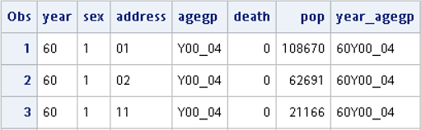
年齡標準化死亡比 (SMR)計算 - Step 1 各縣市死亡人數(observed)
/*縣市地區死亡人數(observed)*/
data g;
set b;
/*||: 合併2串文字；compress(): 移除空格*/
year_agegp=compress(year||agegp);
run;
proc print data=g(obs=50);
run;
台北市民國60年
0-4歲
癌症死亡人數0人
人口數108670人

Slide 11
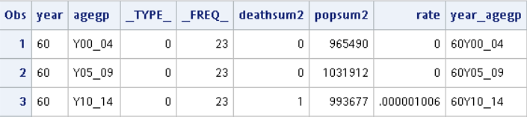
年齡標準化死亡比 (SMR)計算 - Step 2 全台年齡別死亡率(reference)
/*全台年齡別死亡率(reference)*/
data ref;
set age_specific_rate;
/*||: 合併2串文字；compress(): 移除空格*/
year_agegp=compress(year||agegp);
run;
proc print data=ref(obs=50);
run;
全台民國60年10-14歲癌症死亡率為0.000001006

Slide 12
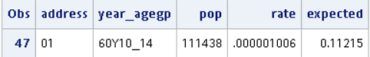
年齡標準化死亡比 (SMR)計算 - Step 3 各縣市預期死亡人數(expected)
/*縣市地區死亡人數依年及年齡層排序*/
proc sort data=g;
by year_agegp;
/*全台年齡別死亡率依年及年齡層排序*/
proc sort data=ref;
by year_agegp;
/*合併縣市地區死亡人數(observed)及全台年齡別死亡率(reference)*/
data i;
merge g ref;
by year_agegp; /*依年及年齡層合併*/
run;
/*­計算預期死亡人數*/
data exp;
set i;
/*預期死亡人數=各縣市各年齡層人口數X全台年齡別死亡率*/
expected=pop*rate;
run;
proc print data=exp(obs=50);
var address year_agegp pop rate expected;
where year_agegp='60Y10_14';
run;
台北市民國60年10-14歲預期死亡人數為0.11215人

Slide 13
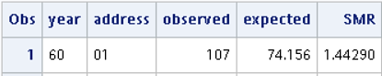
年齡標準化死亡比 (SMR)計算 - Step 4 各縣市SMR計算
/*排序各縣市各年齡別死亡人數(observed)及各縣市各年齡別預期死亡人數(expected)*/
proc sort data=exp;
by year address; /*依年及縣市別排序*/
run;
/*加總每年各縣市實際死亡人數(observed)及預期死亡人數(expected)*/
proc means data=exp noprint;
var death expected;
by year address;
output out=obsexp sum=observed expected;
run;
/*­計算每年各縣市SMR*/
data smr;
set obsexp;
SMR=observed/expected;
run;
proc print data=smr(obs=50);
var year address observed
expected SMR;
run;
台北市民國60年
SMR為1.44290

Slide 14
當代及世代年齡曲線
當代年齡曲線
以健康事件發生的年代和年齡，描述年齡別死亡率/疾病率
世代年齡曲線
以研究對象出生世代和健康事件發生的年齡，描述年齡別死亡率/疾病率

Slide 15
當代及世代年齡曲線 -Step 1 定義年份區間
/*定義年份區間*/
data trend ;
set b;
if year in ('60' '61' '62' '63' '64') then yeargp='6064';
else if year in ('65' '66' '67' '68' '69') then yeargp='6569';
else if year in ('70' '71' '72' '73' '74') then yeargp='7074';
else if year in ('75' '76' '77' '78' '79') then yeargp='7579';
else if year in ('80' '81' '82' '83' '84') then yeargp='8084';
else if year in ('85' '86' '87' '88' '89') then yeargp='8589';
run;
將年份定義為民國60-64年、民國65-69年、民國70-74年、民國75-79年、民國80-84年、民國85-89年。

Slide 16
當代及世代年齡曲線 - Step 2 計算每10萬人口死亡率
/*依年份區間及年齡層排序*/
proc sort data=trend;
by yeargp agegp;
run;
/*加總每個區間各年齡層死亡人數及人口數*/
proc means data=trend noprint;
var death pop;
by yeargp agegp;
output out=cu_age_specific sum=sum_death sum_pop;
run;
/*­計算每10萬人口死亡率*/
data cu_age_specific_rate;
set cu_age_specific;
rate10=(sum_death/sum_pop)*100000;
keep yeargp agegp sum_death sum_pop rate10; /*­僅保留所需變項*/
run;

Slide 17
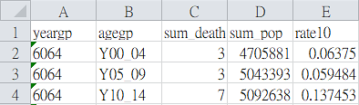
當代及世代年齡曲線 - Step 3 輸出結果為Excel檔
/*將計算結果輸出成Excel檔*/
proc export
/*data: 擬輸出至Excel的SAS資料檔*/
data= work.cu_age_specific_rate
/*outfile: Excel檔儲存路徑，檔名為"curve"*/
outfile= "C:\Users\curve.xls"
dbms=excel replace;
sheet="trend"; /*命名Excel工作表為"trend"*/
run;
yeargp: 年代區間
agegp: 年齡層
sum_death:各年齡層死亡人數
sum_pop:年齡層人口數
rate10: 每10萬人死亡率

Slide 18
當代年齡曲線 - 不同年代之癌症每10萬人口死亡率

Slide 19
世代年齡曲線 - 不同出生世代之癌症每10萬人口死亡率

Slide 20
習題資料簡介
癌症死因資料檔(8個)
4種癌症(ICD-O-FT)，依性別(m/f)
資料年度
民國60-89年
民國61-90年：ICD-O-FT=155
癌症部位ICD碼對照表： https://cris.hpa.gov.tw/pagepub/Home.aspx?itemNo=cr.h.10&helperNo=ICD

Slide 21
癌症統計數據查詢
癌症登記線上互動查詢系統 (https://cris.hpa.gov.tw/pagepub/Home.aspx?itemNo=cr.q.10)
各癌症發生率(粗率、標準化率、年齡別率)，可依性別查詢
資料年度：1979-2017年
衛福部統計處 > 統計專區 > 死因統計 > 108年度死因統計年報(https://dep.mohw.gov.tw/dos/lp-4927-113.html)歷年癌症死亡率(粗率及標準化率)，1981-2020年
台灣癌症登記小組>統計分析>長期趨勢 (http://tcr.cph.ntu.edu.tw/main.php?Page=A5B2)
當代及世代年齡別發生率

Slide 22
報告時間
個人報告繳交 12/29 (二) 24:00前
分組討論時間 12/30 (三)
口頭報告時間 01/06 (三)

